Slide 1


Slide 3
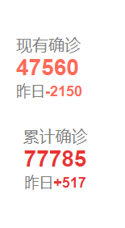

Slide 4
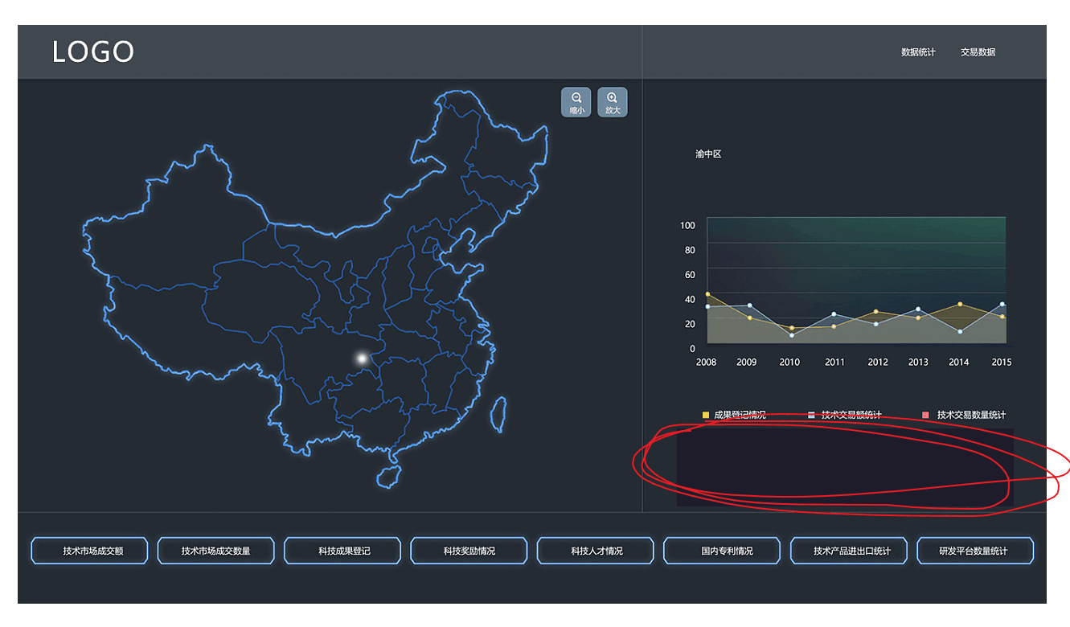
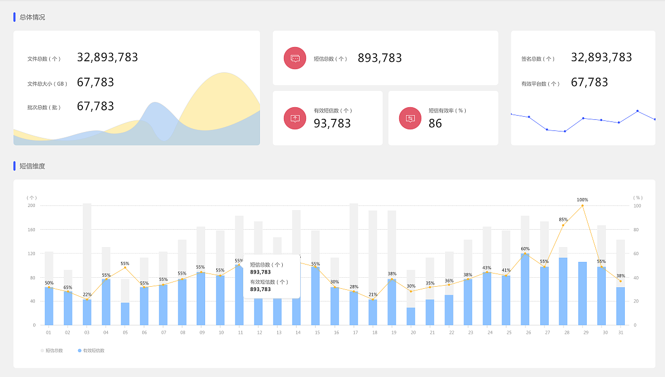

Slide 7
地图
该省份对应的感染患者人数、疑似患者人数、治愈人数、死亡人数；
某某趋势
某某趋势
某某趋势
某某趋势
柱状图

